Slide 1
SVET LASEROV
Laserová aplikácia: Zdravotníctvo

Slide 2
ZDRAVOTNÍCTVO
Lasery na operáciu očí a korekcia zraku (LASIK).

Slide 3
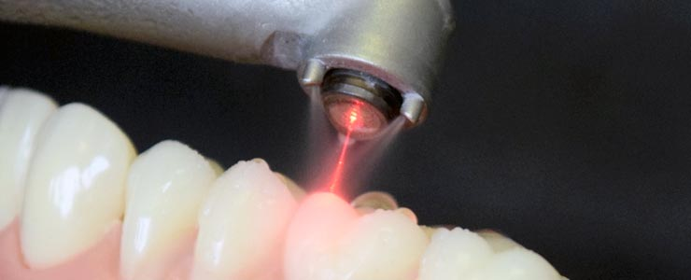
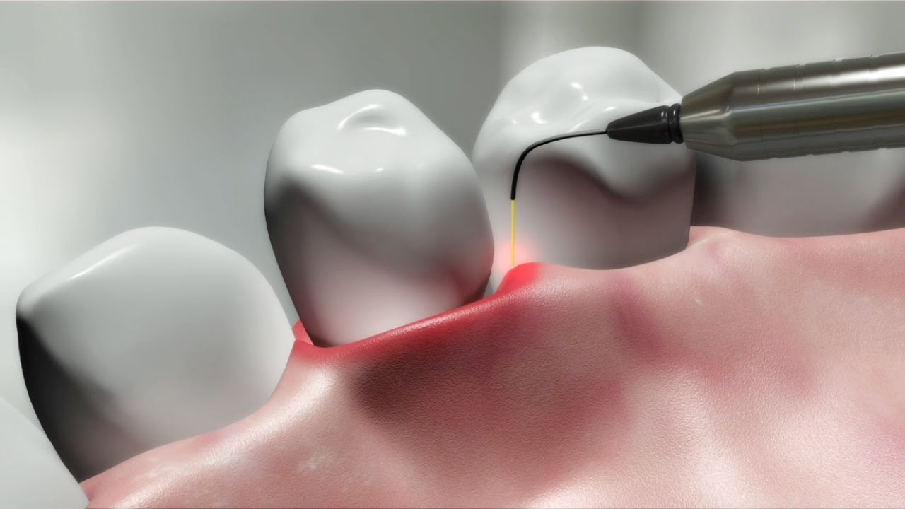
ZDRAVOTNÍCTVO
Lasery v stomatológii.

Slide 4
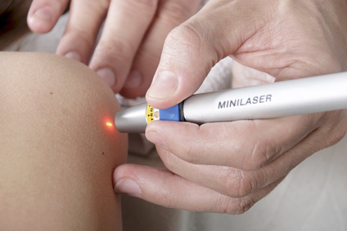
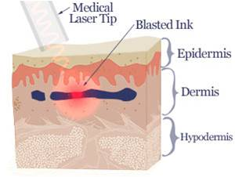
ZDRAVOTNÍCTVO
Lasery v dermatológii (napríklad fotodynamická terapia rakoviny) a rôzne druhy kozmetických ošetrení, ako je odstránenie tetovania a odstraňovanie chĺpkov.

Slide 5
?
VÝBORNE!
Teraz môžete lepšie porozumieť rozdielu medzi laserovým a bežným svetlom
CHOĎTE DO OBLASTI „AKO PRACUJE LASER“!

